Slide 1
Workshop 11 Minor Fit voor de Toekomst Discipline overstijgend samenwerken
samen doen → samen leren → samen doen → samen leren → samen doen → samen leren → samen doen → samen leren → samen doen → samen leren → samen doen → samen leren → samen doen → samen leren → samen doen → samen leren → …
Hans de Bruin, HZ University of Applied Sciences
Petra de Braal, Solidarity University
Januari 2022

Slide 2
Inhoud Vandaag en vervolg
Workshop 11:
Grondregels
Identiteit/cultuur:
Persoonlijk
Groep
Een verantwoordelijke setting voor discipline overstijgend samenwerken:
Omgevingstafels
Andere samenwerkingsverbanden
Vervolg - richting afronding minor in drie sessies:
Kleine groepen
Eventueel aanvullende theorie
Reflectie op minor i.r.t. eigen werkzaamheden en samenwerking

Slide 3
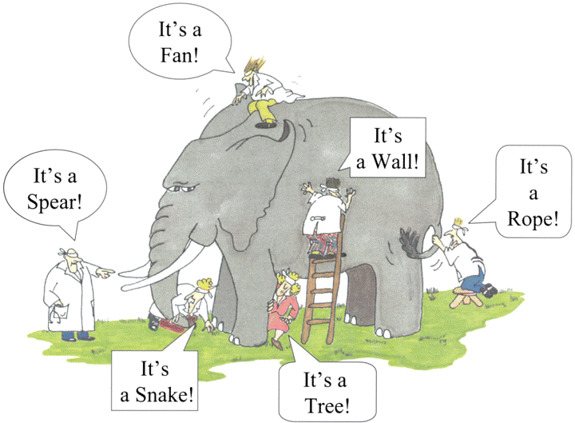
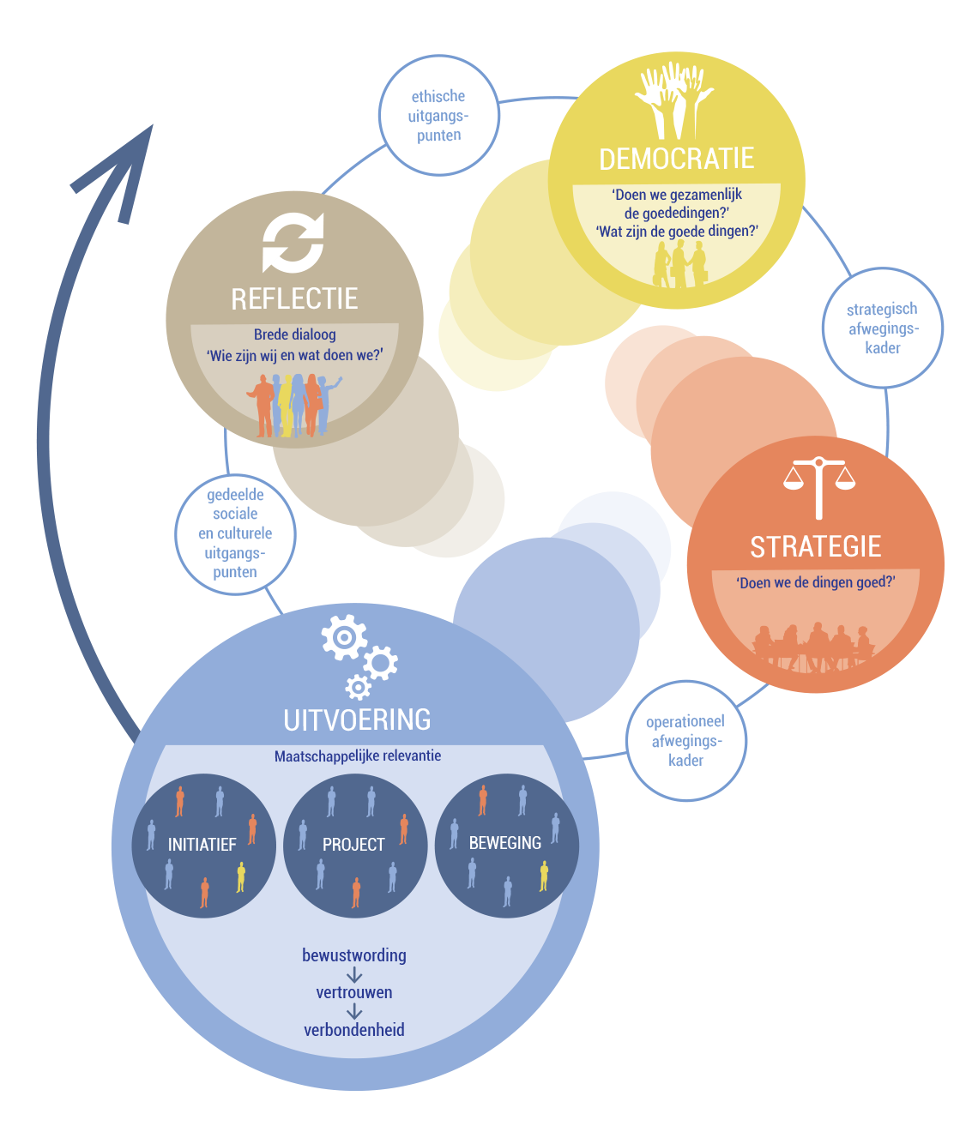
Alles wat we doen sluit aan op: 3 principes één axioma, twee opdrachten
Axioma: we got to move, een feit en een call to action.
Opdracht 1: creëer bewegingsruimte
Wederzijds begrip (mutual understanding)
Herkennen en erkennen van elkaars wereldbeelden (niet noodzakelijkerwijs eens zijn)
Oordeel uitstellen
Opdracht 2: bepaal de juiste richting
Gedeelde betekenis (shared meaning)
Sturen op culturele identiteit: wie zijn we, wat doen we?
Verificatie (dingen goed doen) → validatie (gezamenlijk de goede dingen doen). Uiteindelijk doen we de goede dingen goed.
Met als doel veranderingen te bewerkstelligen
Beargumenteerd wenselijk en cultureel haalbaar
Blijvende impact

Slide 4
Grondregels
Verschil in opvattingen (wereldbeelden) is een basaal en essentieel recht voor het bewerkstelligen van duurzame veranderingen.
Wederzijdse afhankelijkheid impliceert zorgverantwoordelijkheid:
(Zorg niet in de fysieke zin van het word, maar zorg in de zin van aandacht, attentie, bekommering, bemoeienis, etc.)
Vraag: wat voor consequenties heeft deze regel voor jullie werkzaamheden?

Slide 5
Wat is identiteit?
Wikipedia: Identiteit is het beeld dat iemand van zichzelf heeft, is het zelfbeeld of zelfconcept. Er zijn verschillende soorten van het begrip identiteit te onderscheiden, zoals persoonlijke, genetische, sociale, culturele en nationale identiteit.
Wikipedia: Sociale identiteit is het bewustzijn van een persoon tot een bepaalde groep te behoren en door anderen als zodanig behandeld te worden. Die groep heeft een gewenst zelfbeeld en wordt door anderen als uniek onderscheiden. Het zelfbeeld hoeft niet overeen te komen met het beeld dat buitenstaanders van een groep hebben, dat vaak gekenmerkt wordt door stereotypes.

Slide 6
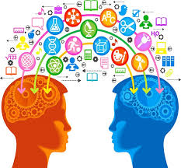
Wederzijdse beïnvloeding
Actie en reactie – wij reageren op elkaar
Iedereen acteert vanuit zijn eigen denkbeelden (identiteit, wereldbeelden)
Wat wordt teruggekregen van anderen proberen we in te passen in onze eigen denkbeelden, soms resonantie en soms afwijzing
Door de interactie veranderen onze denkbeelden, meestal geleidelijk en soms radicaal
Onze cultuur – wie we zijn en wat we doen - wordt gecreëerd door wederzijdse beïnvloeding
Dit is onze traditie, en die is aan verandering onderhevig – denk aan Sinterklaas

Slide 7
Driedimensionale identiteitsmodel
Drie dimensies (Heinich):
Voorbeeld:
Zelf-perceptie: de relatie met jezelf, d.w.z., wie je bent (PR).
Presentatie: hoe je jezelf presenteert naar de buitenwereld (Q).
Toeschrijving: hoe anderen je zien en benaderen.
In het geval van spanning tussen deze drie facetten word je bewust van je identiteit, wat kan voelen als een identiteitsconflict, of erger, een identiteitscrisis.
Als je deel uitmaakt van een religieuze gemeenschap wordt je geacht je te gedragen volgens de waarden en normen van deze gemeenschap. Maar dit kan leiden tot een conflict als de waarden en normen niet overeen komen met wie je bent, bijvoorbeeld in het geval van homoseksualiteit wat in vele religieuze gemeenschappen niet wordt getolereerd. Er is dan sprake van een dilemma. Of je moet omgaan met de spanning tussen je zelf-perceptie en je observeerbare gedrag, of je moet de gemeenschap verlaten waarin je wellicht je hele leven al deel van uitmaakt.

Slide 8
Identiteitsmodel oefening
Pas het identiteitsmodel toe:
Persoonlijk, in verschillende contexten:
Wie ben je: wat doe je en met welke drijfveren (PR)?
Hoe uit zich dat (Q)? Op het werk, thuis, hobby, etc.?
Groep, bijvoorbeeld jouw afdeling:
Wat doet je groep, waarom en met wat voor intenties (PR)?
Hoe uit zich dat in concrete werkzaamheden (Q)?
Toeschrijving:
Hoe kijken anderen naar jou en/of jouw groep/afdeling?
Kan je, of kunnen jullie, jezelf zijn? Of, wordt er (ongewenst) gestuurd en leidt dat mogelijk tot ongemakken?

Slide 9
Een setting voor discipline overstijgend samenwerken
Organisatie/afdeling 1
Organisatiecultuur
Maatschappelijke uitdaging
(bijv. omgevingstafel)
Groepsidentititeit
Organisatie/afdeling 2
Organisatiecultuur
Representant
Individu
(bijv. initiatiefnemer)
Representant
Organisatie/afdeling n
Organisatiecultuur
Representant

Slide 10
Vervolg
Richting afronding minor in drie sessies:
Kleine groepen
Eventueel aanvullende theorie
Reflectie op minor i.r.t. eigen werkzaamheden en samenwerking

